Slide 1
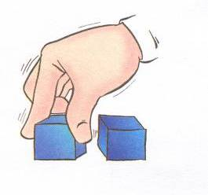
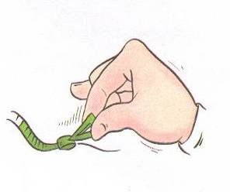
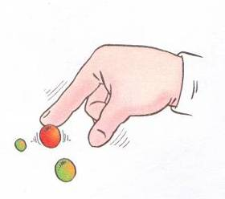
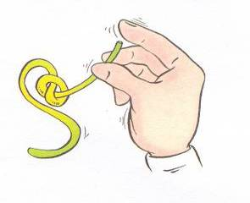
«Развитие мелкой моторики »
Ум ребенка находится
на кончиках его пальцев.
В.А. Сухомлинский

Slide 2
Развитие мелкой моторики положительно сказывается на становление детской речи, повышает работоспособность ребёнка, его внимание, умственную активность, стимулирует интеллектуальную и творческую деятельность.

Slide 3
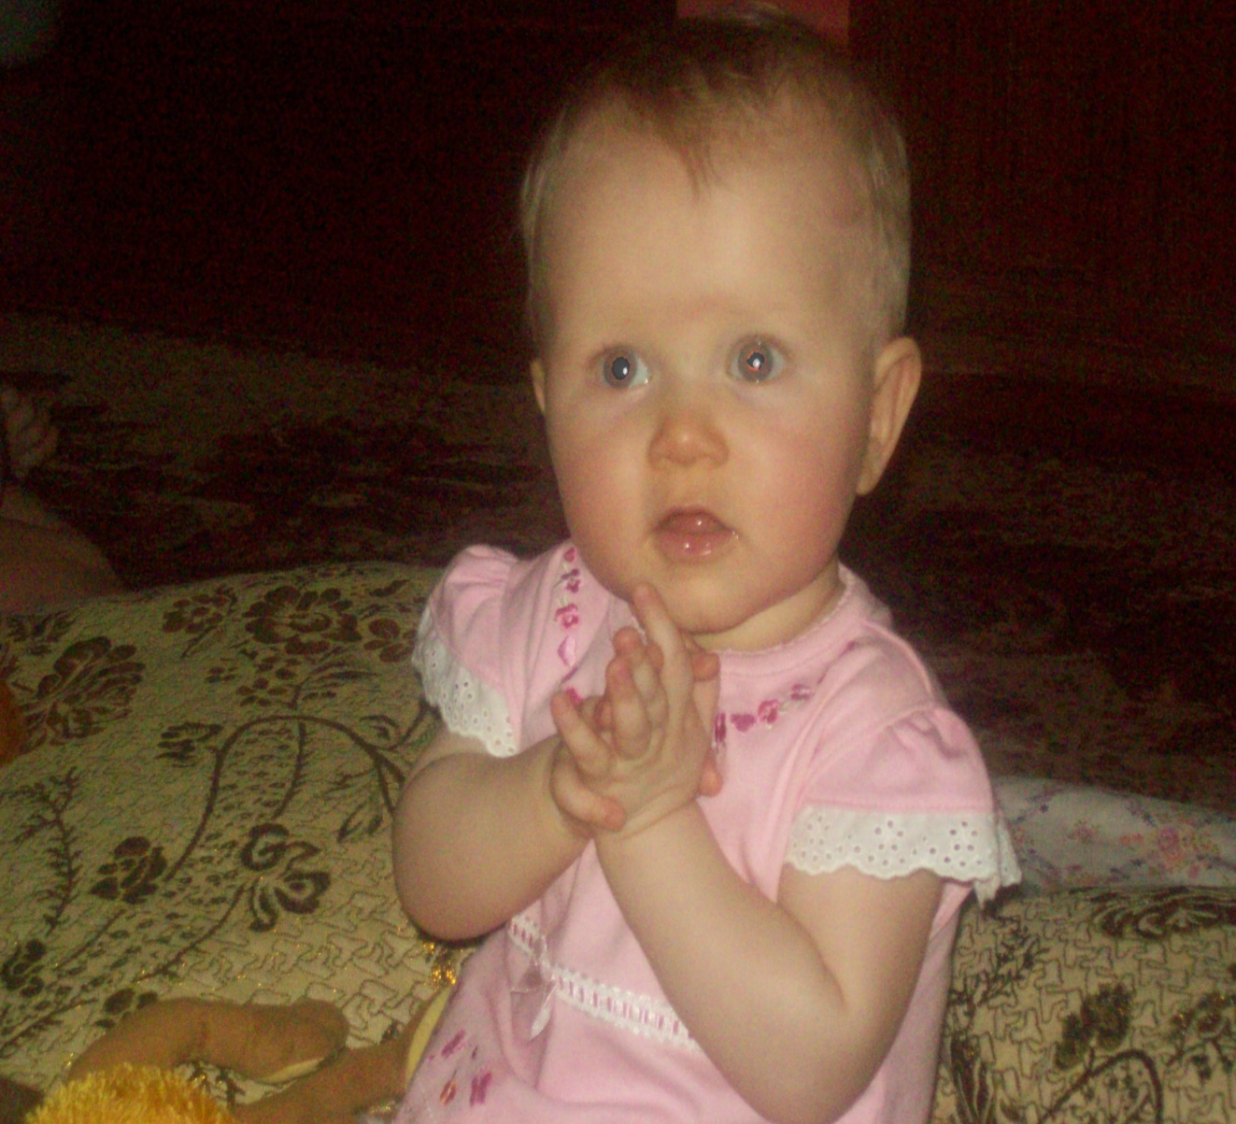
Развитие мелкой моторики начинается с первых дней жизни ребёнка.

Slide 4

Плохое развитие моторики руки приводит к большим умственным и физическим нагрузкам детей в школе.

Slide 5
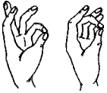
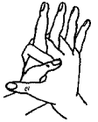
Развитие мелкой моторики: пальчиковая гимнастика

Slide 6
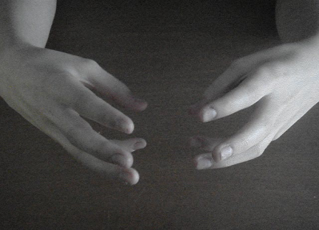
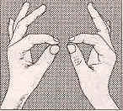
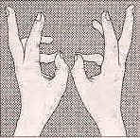
Колечко.
Поочередно и как можно быстрее перебирайте пальцы рук, соединяя в кольцо с большим пальцем последовательно указательный, средний и т.д.

Slide 7
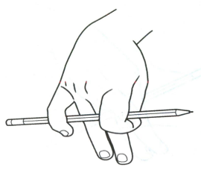
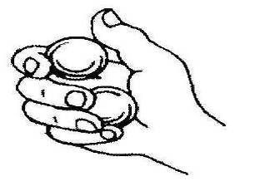
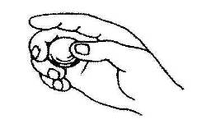
Пальчиковая гимнастика с предметами

Slide 8
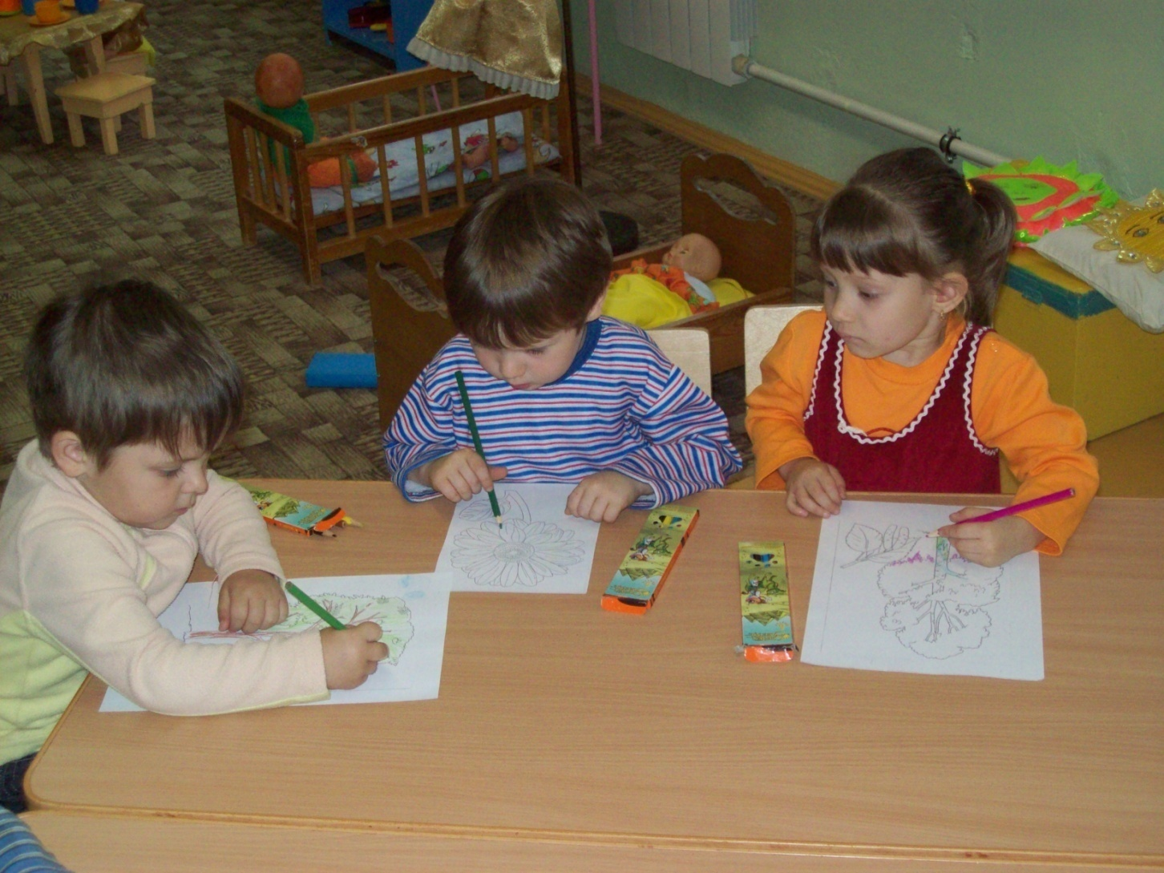
«Озорной карандаш»

Slide 9
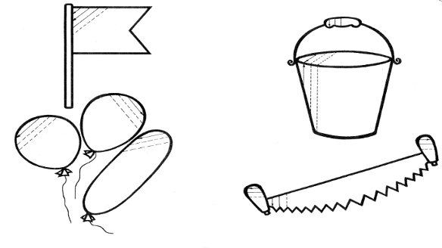
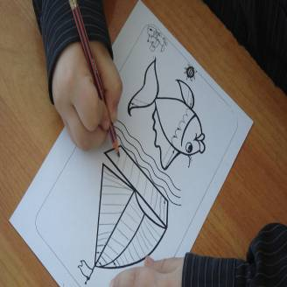
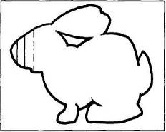
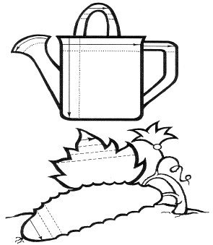
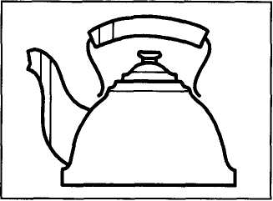
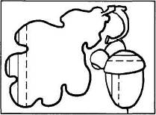
Штриховка

Slide 10
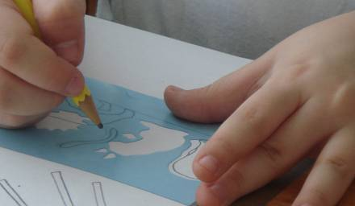
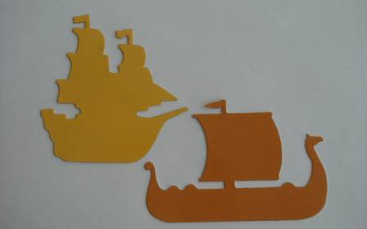

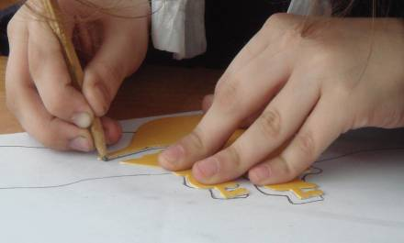
Работа с трафаретами

Slide 11
Творческие упражнения
пластилиновое панно (картины из кусочков пластилина, выкладывание сюжета на пластилиновой основе крупами, пластилиновые узоры);
игры с пуговицами;
шнуровка;
мозаика

Slide 12
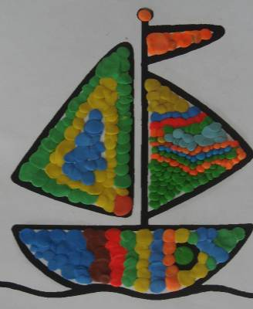
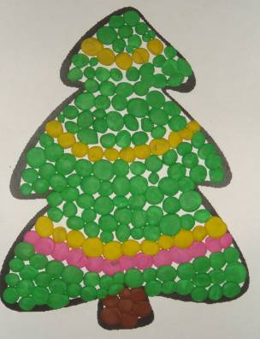
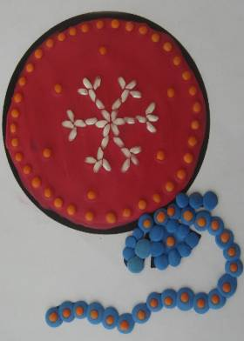
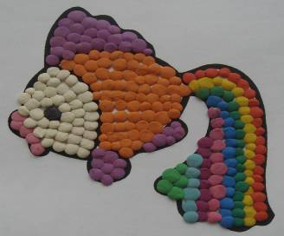
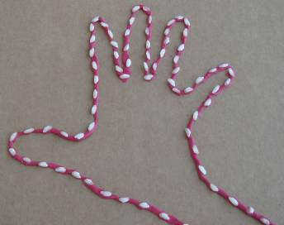
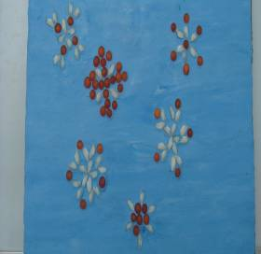
Notes:
Занятия по лепке с использованием природного материала - составление узоров камешками, семенами растений, фруктов и т. д. Это кропотливый, интересный труд, который развивает внимание, совершенствует сенсомоторику - согласованность в работе глаза и руки, координации движений, их точность.

Slide 13
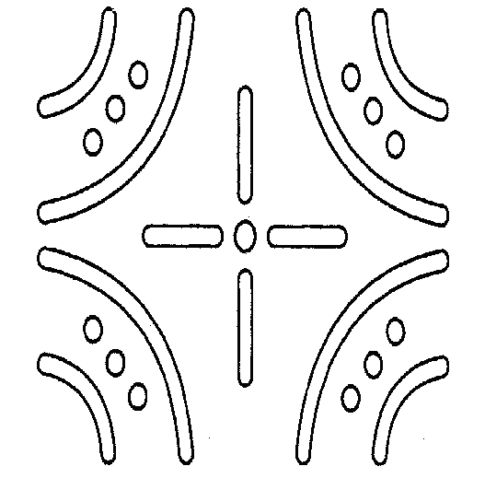
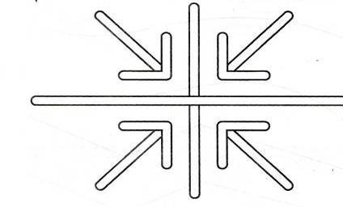
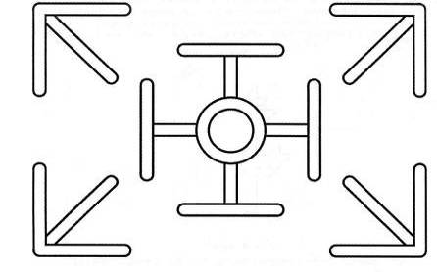
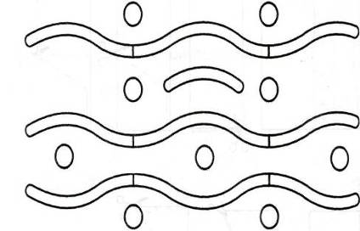
Пластилиновые узоры
Notes:
Они развивают мелкие мышцы руки, что очень важно для успешного обучения письму. Кроме этого пластили­новое рисование способствует воспитанию усидчивости, так необходимой любому уче­нику. В этих играх малыш должен обвести контур рисунка пластилиновыми колбаска-
ми-верёвочками.

Slide 14
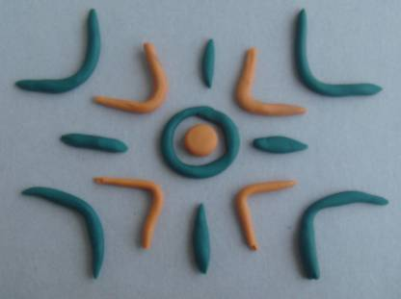
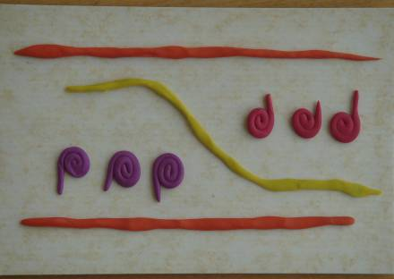
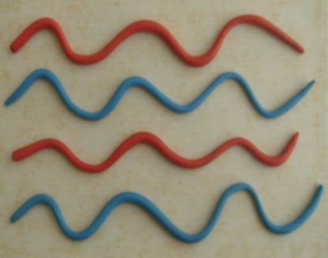
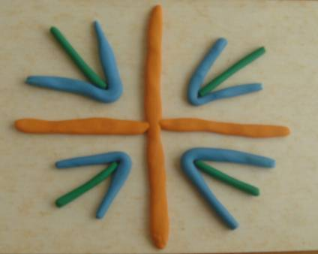

Slide 15
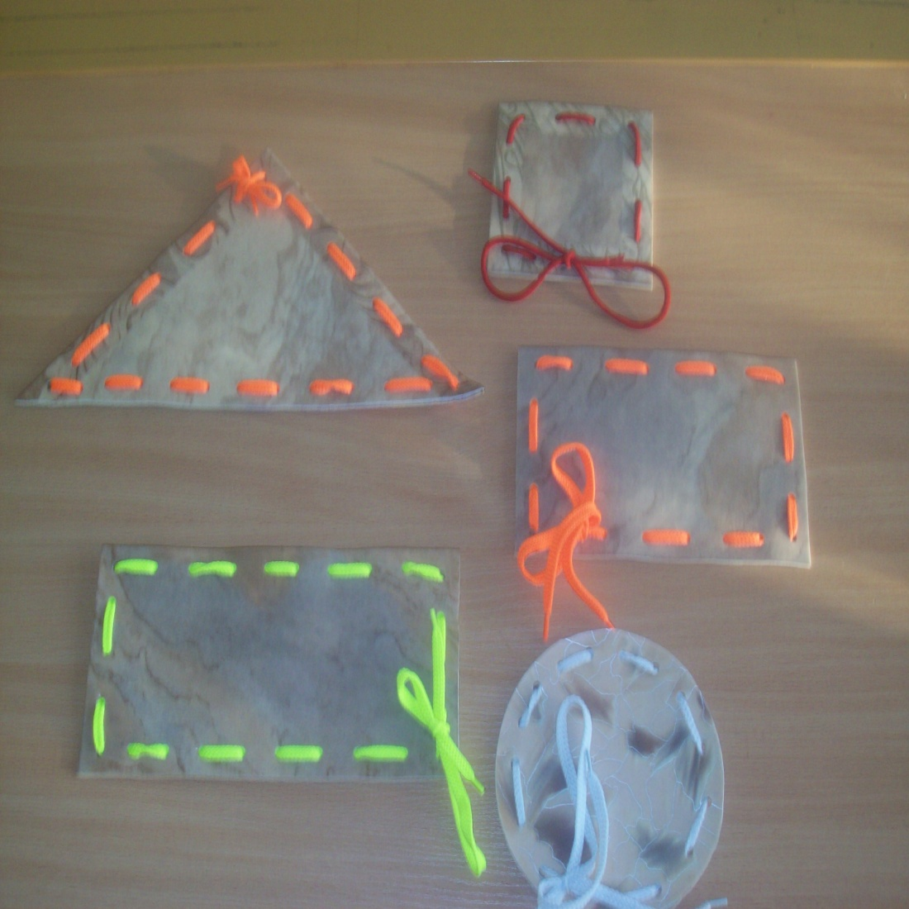
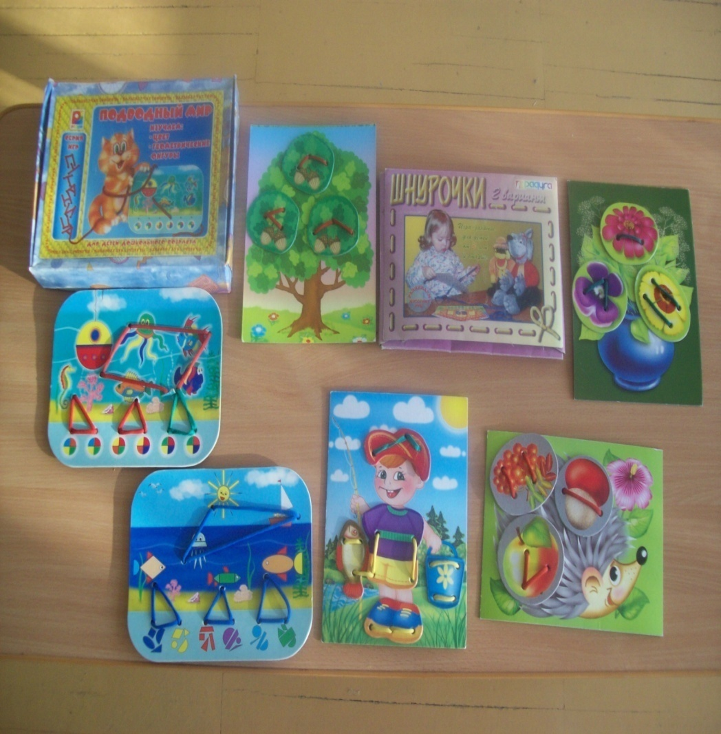
ШНУРОВКА

Slide 16
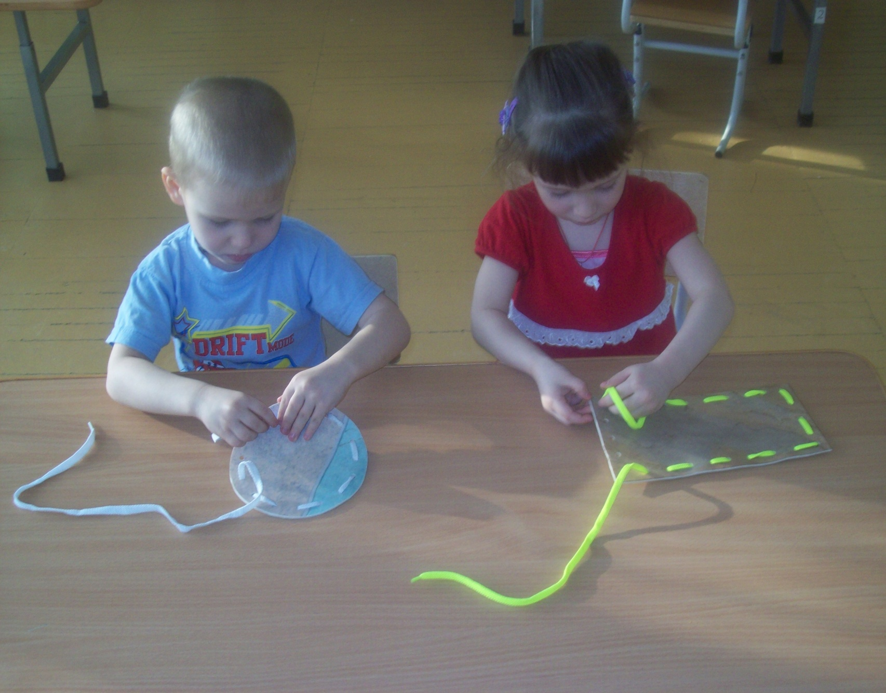

Slide 17
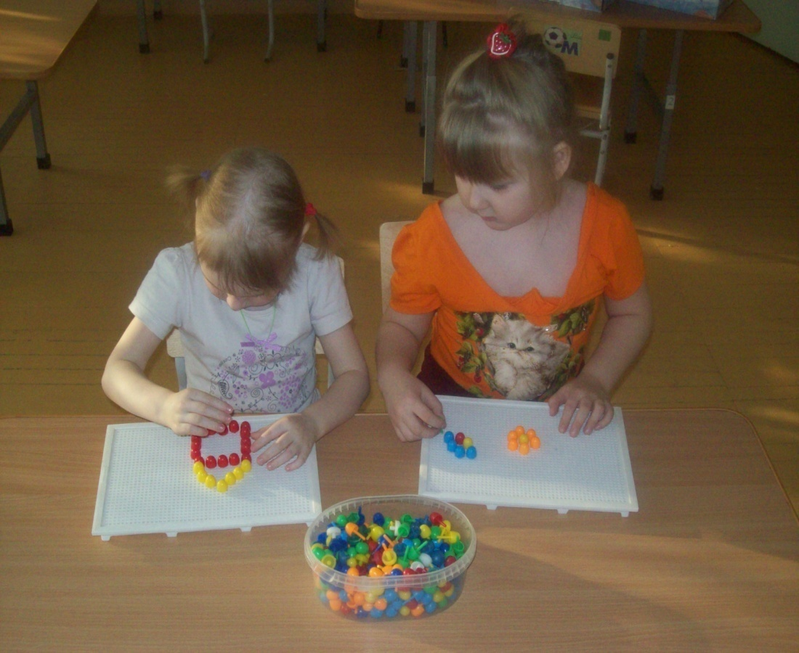
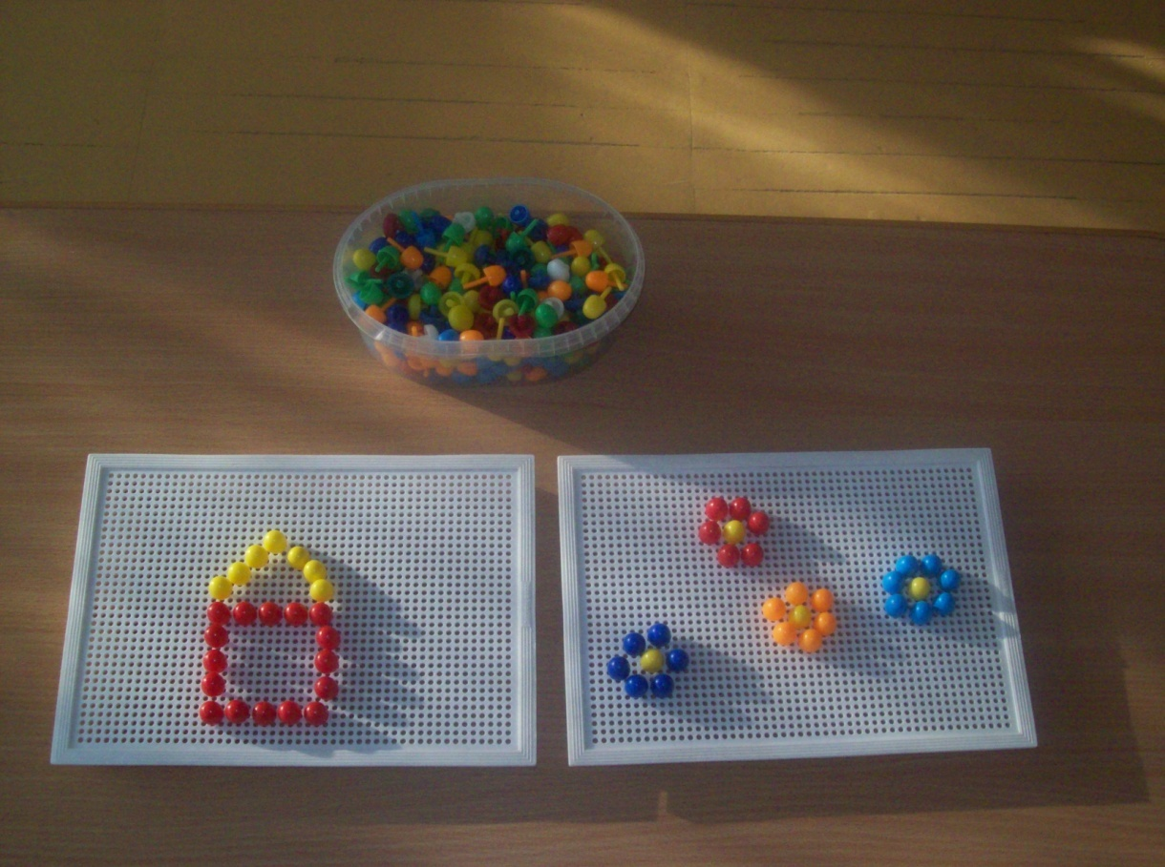
ИГРА С МОЗАИКОЙ

Slide 18
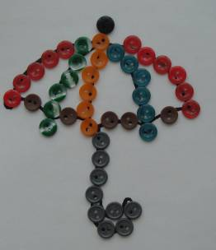
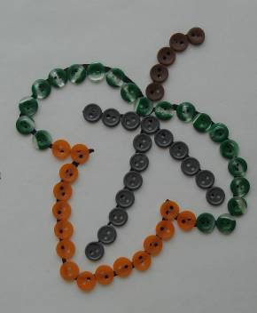
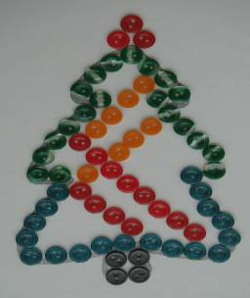
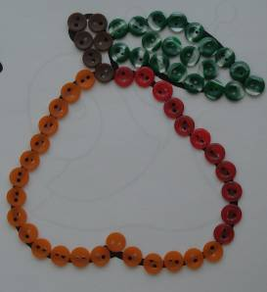
Игры с пуговицами
Notes:
Картины из пуговиц.Выкладывание букв, силуэтов.Сортировка по заданному признаку

Slide 19
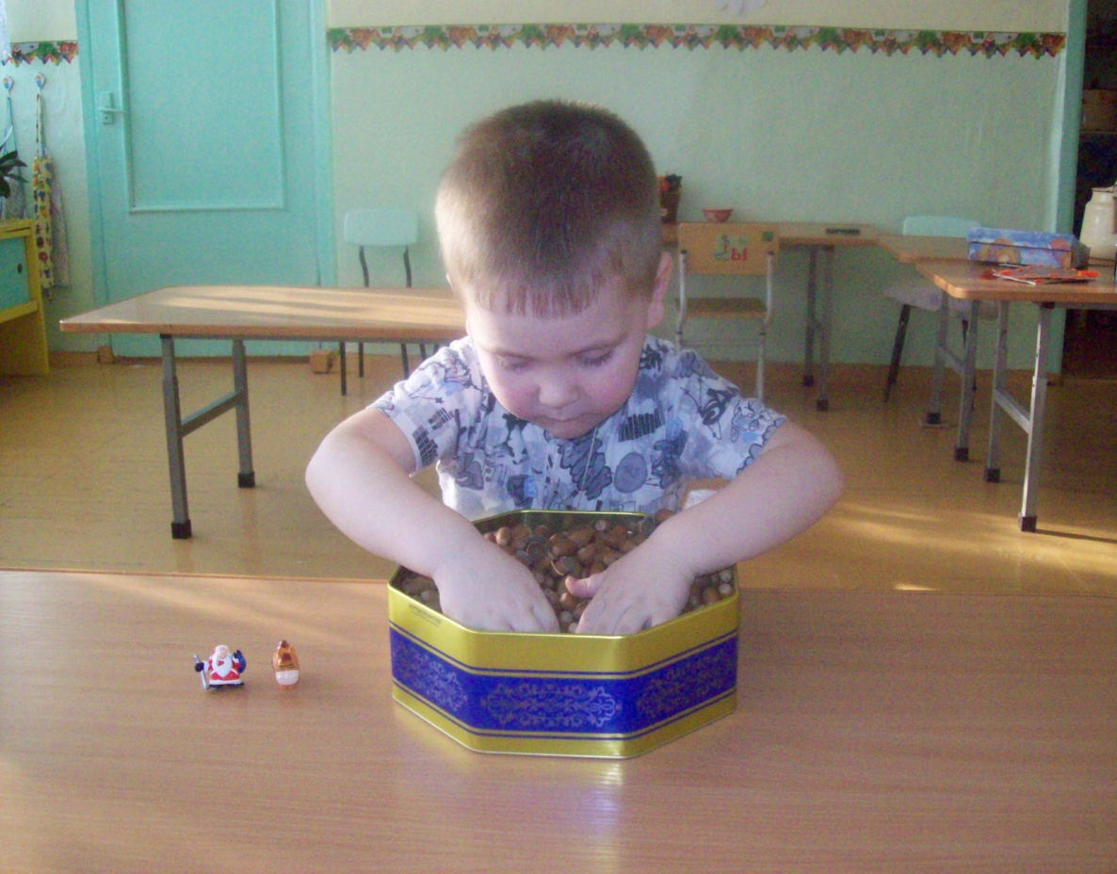
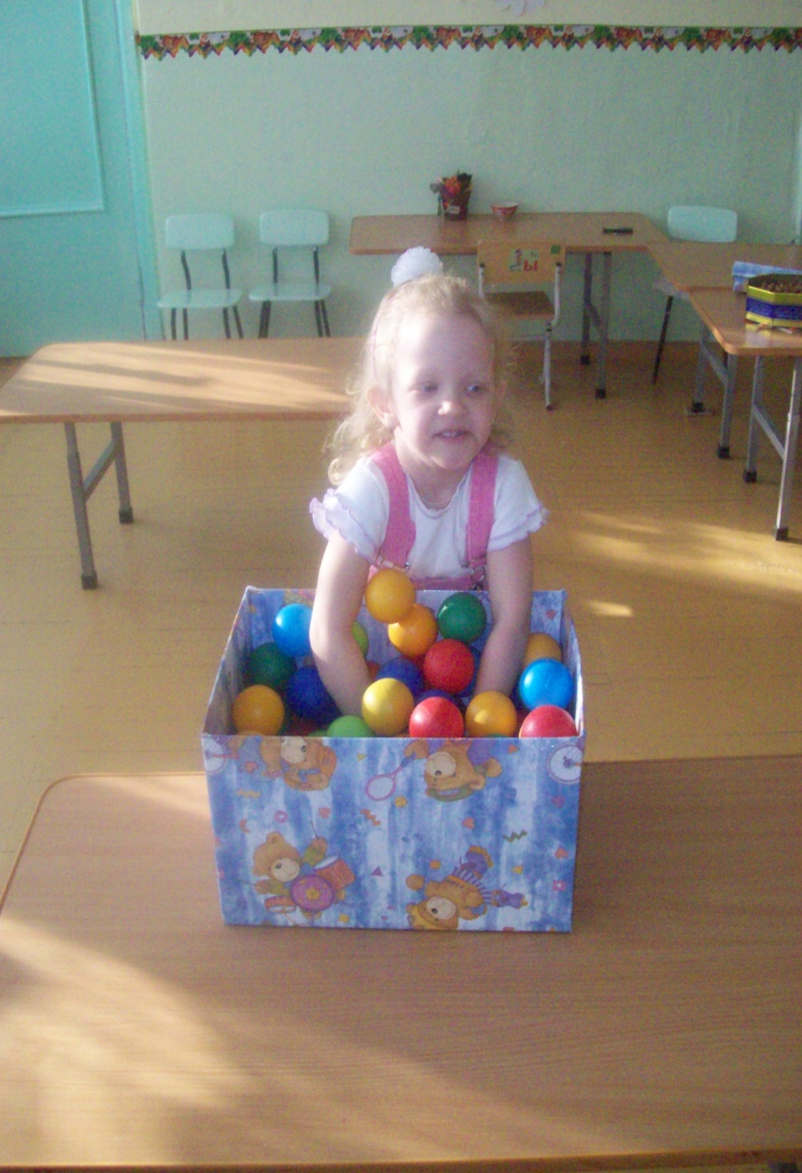
СУХОЙ БАССЕЙН

Slide 20
Развитие мелкой моторики в домашних условиях:
-Нанизывание бусинок и пуговиц на шнурок;
-Переливание воды (из емкости с узким горлышком в емкость с широким горлышком)
-Массаж руки массажной расческой;
-Катание грецкого ореха между пальцами;

Slide 21
Развитие мелкой моторики в домашних условиях:
-Золушка (перебор крупы, фасоли и т.д.);
-Узоры из крупы (на тонкий слой пластилина выкладываем узор, вдавливая горох, гречу, фасоль);
-Бусы (нанизывать макароны на шнурок)
-Рисунки крупой (рисуем на манке, грече, оставляя различные фигуры);

Slide 22
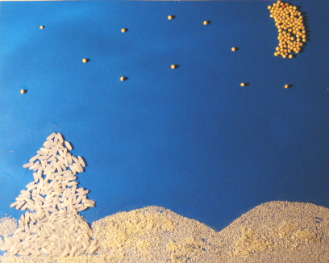
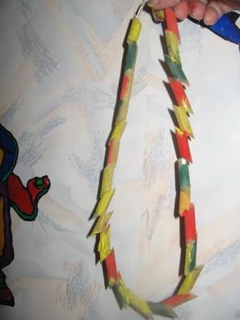


Slide 23

Возьмите яркий поднос. Тонким слоем рассыпьте любую мелкую крупу. Проведите пальчиком ребенка по крупе. Позвольте малышу самому нарисовать несколько хаотичных линий. Затем попробуйте вместе нарисовать рисунок:
Я рисую горы,
Лес дремучий, а потом
Нарисую выше тучи
Дом, в котором мы живем.

Slide 24
В данной презентации представлены лишь некоторые способы использования игр и пособий.

Slide 25

СПАСИБО ЗА ВНИМАНИЕ!

